Slide 1
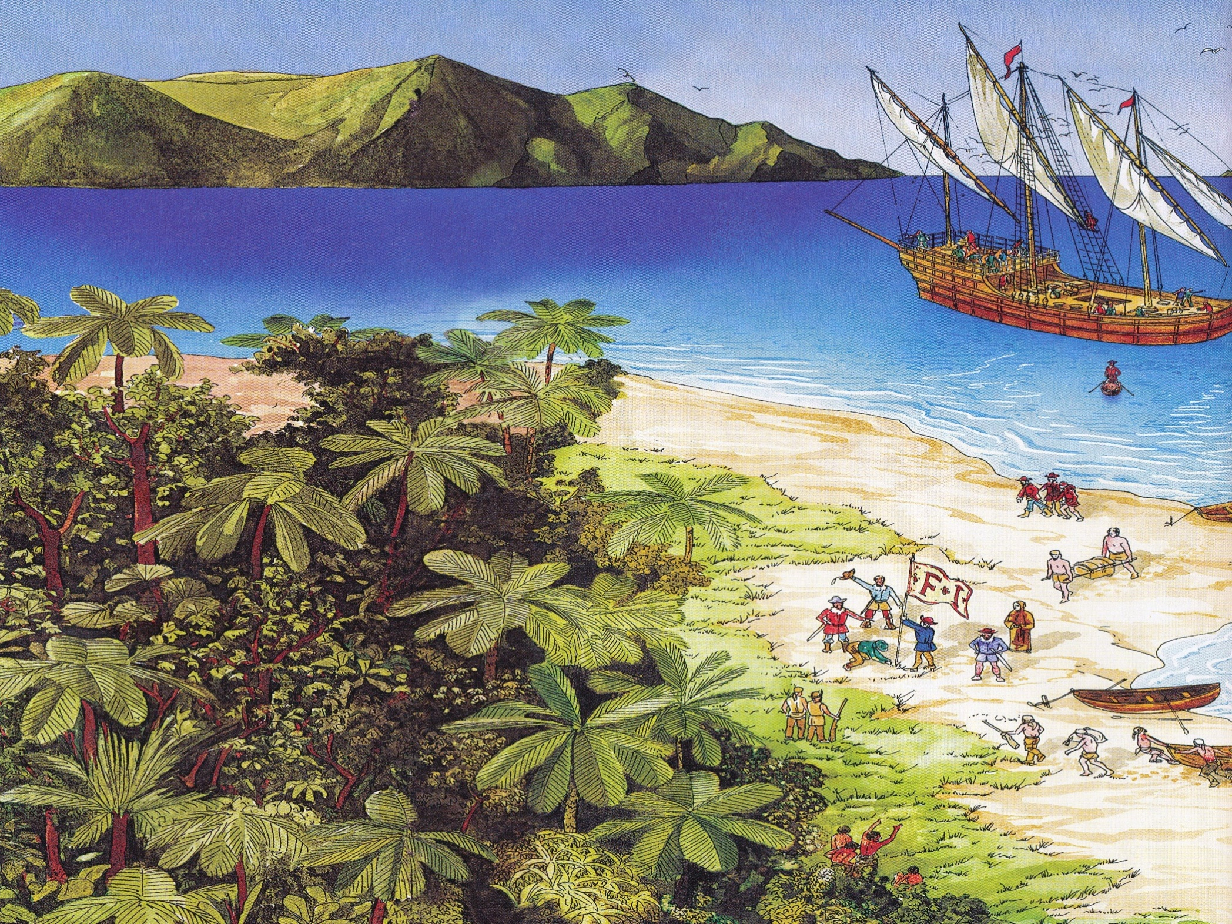
Az Újkor kezdetén

Slide 2
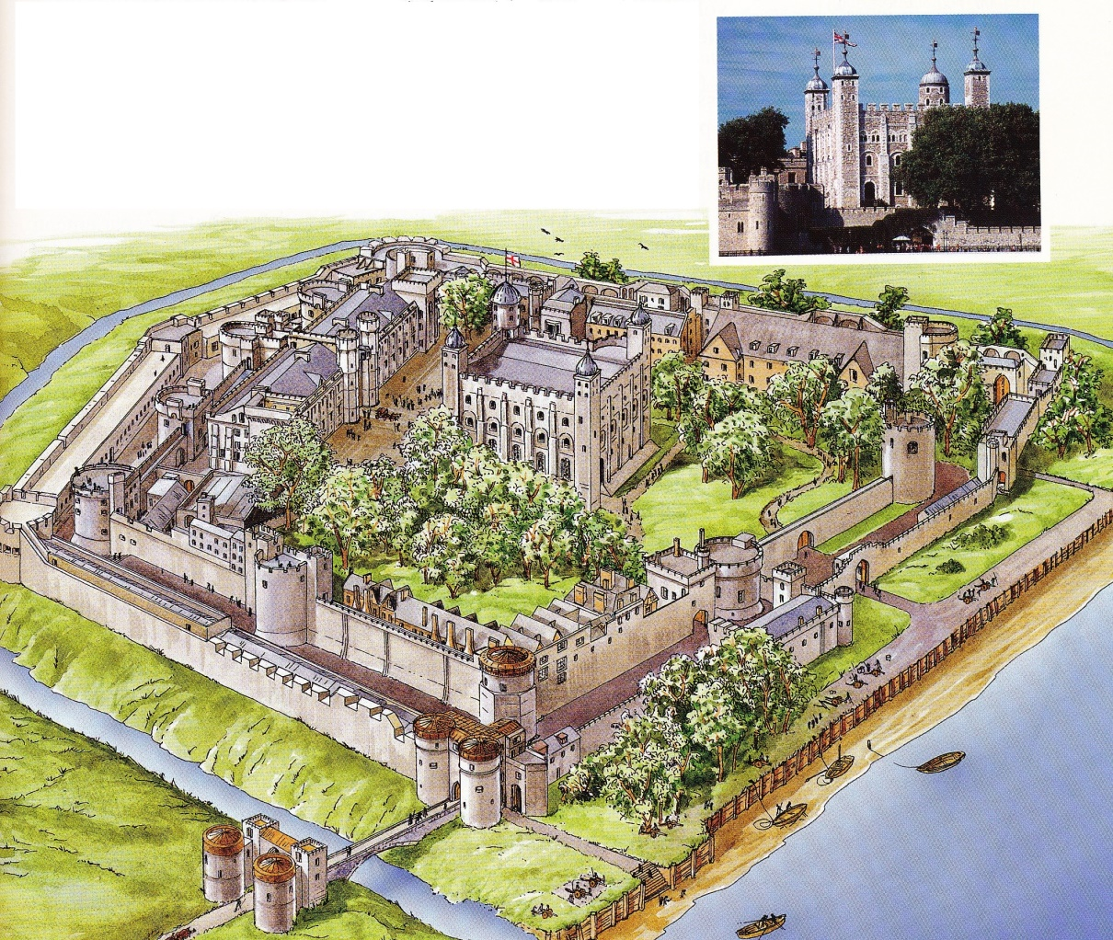
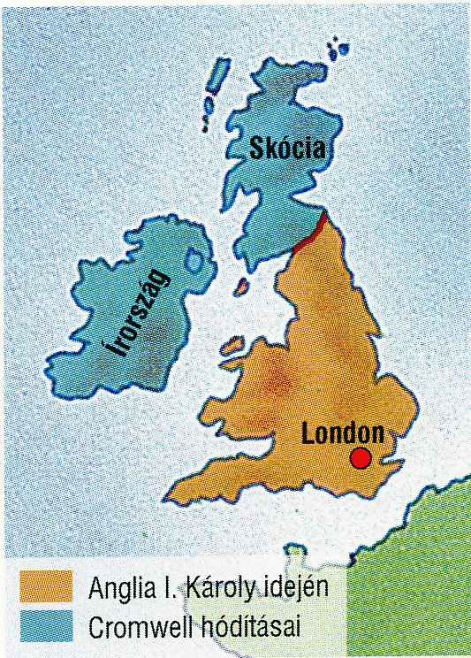
A tengerek királynője, Anglia
A tőkés fejlődés jelei Angliában
Anglia a középkorban még csekély jelentőséggel bírt. Gazdasága a 16. század elejétől viszont gyorsan fejlődött.
Megnőtt a gyapjú iránti kereslet,
ezért a földesurak egy része áttért a jól jövedelmező juhtenyésztésre.
A londoni Tower [tauer] az angol királyok palotája volt később börtönként
működött.
Anglia a polgárháború idején

Slide 3
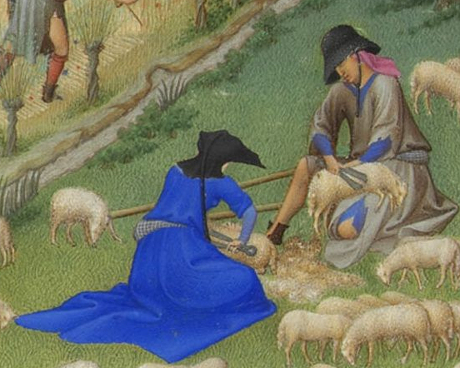
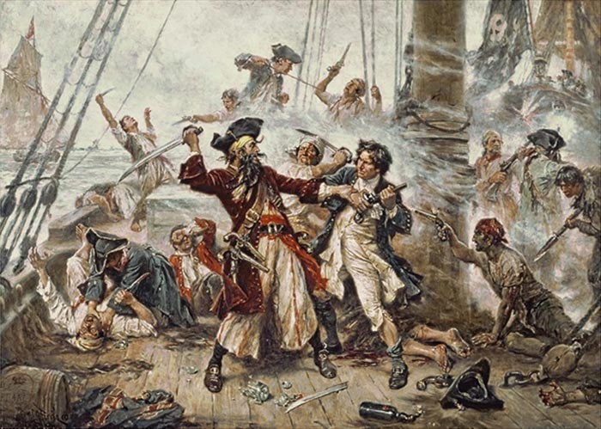
Először az addig közösen használt legelőket kerítették be, majd elűzték a parasztokat, és az elvett szántóföldeken is juhokat legeltettek.
Rohamosan fejlődött a gyapjút feldolgozó posztóipar, manufaktúrák jöttek létre.
A posztót kereskedők szállították külföldre, főként Németalföldre.
Anglia fejlődését kedvező földrajzi fekvésének is köszönhette.
A birka tenyésztés és a gyapjú feldolgozás
kis befektetéssel óriási hasznot hozott a földesurak számára és Anglia gazdasági fejlődésének alapja lett.
A 16. században angol kalózok fosztogatták az Amerikából visszatérő spanyol hajókat. Nemcsak az így megszerzett arany és ezüst gazdagította az országot, hanem az is, hogy Anglia bekapcsolódott a világkereskedelembe.
Észak-Amerikában megalapították az első angol gyarmatokat.
Spanyolország hanyatlásával párhuzamosan a kis országból tengeri nagyhatalom lett. Ezért mondták, hogy Anglia a,,tengerek királynője''.
Az állam által támogatott kalózkodás Anglia felemelkedésének alapja lett.

Slide 4
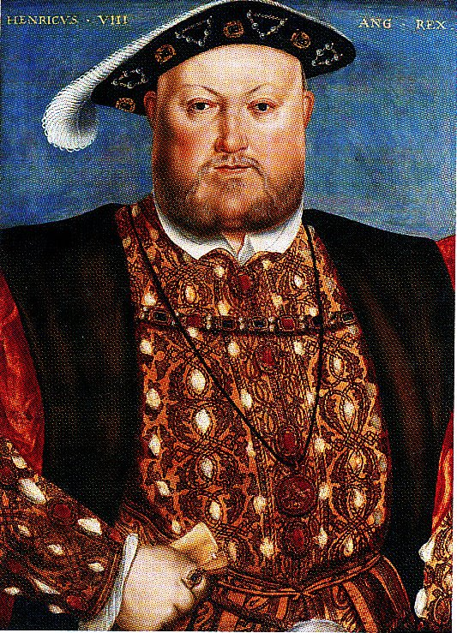
Vallási és politikai ellentétek
Eközben a reformáció is eljutott Angliába. VIII. Henrik Rómától független egyházat hozott létre. A hit tételeinek értelmezése azonban éles vitákhoz vezetett, amelybe az állam is beavatkozott. Angolok ezreit ítélték halálra, mert megszegték az uralkodók (gyakran változó) vallási előírásait.
A 16. században az angol királyok támogatták a tőkés átalakulást, igyekeztek hasznot húzni belőle. A század végére az ország kormányzásában egyensúly alakult ki a király és a parlament hatalma között, hiszen az adókat csak a parlament szavazhatta meg.
VIII. Henrik (1491-1547) angol király Az angol történelem egyik legkülönlegesebb szereplője volt. Henrik hozta létre
a Rómától független anglikán egyházat. Leginkább az ösztönözte
erre a Iépésre, hogy a pápa nem
engedélyezte válását első feleségétől.
(Később még ötször nősült.)

Slide 5
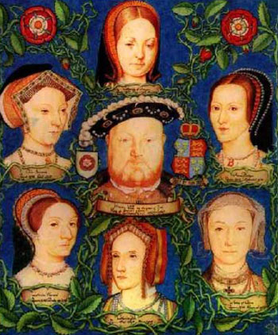
A I7. század első harmadában azonban ez az egyensúly felbomlott, mert a királyok korlátlan hatalmat akartak kiépíteni. A parlamentet évekig össze sem hívtrák. Ráadásul szembefordultak a reformáció új irányzatainak híveivel is, akik pedig a társadalom többségét alkották. Ezek a politikai és vallási ellentétek forradalom kitöréséhez vezettek.
Nem volt életbiztosítás VIII. Henrik feleségének lenni.
Forradalom Angliában
I. Károly király 1640-ben kénytelen volt összehívni a parlamentet. Pénzre volt ugyanis szüksége, és ehhez adókat akart megszavaztatni. A parlament azonban ellen állt. Ez az esemény volt a forradalom kezdete.

Slide 6
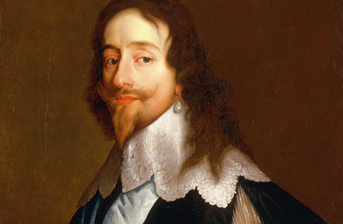
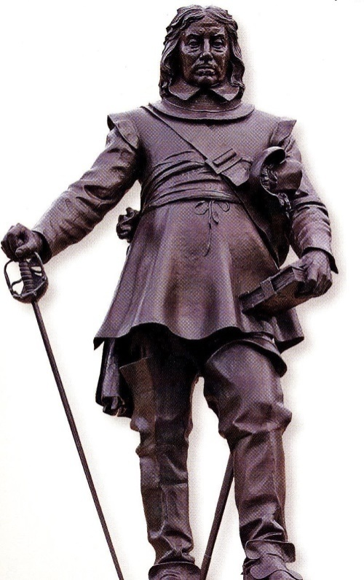
A politikai küzdelem után London utcáin egyre gyakrabban csaptak össze a szembenálló felek: a királypárti, jól öltözött ,,gavallérok'' és
a parlament támogatói, a rövid hajviseletű ,,kerekfejűek''. Kirobbant a polgárháború. Polgárháborúnak nevezzük azt a fegyveres küzdelmet, amely egy országon belül, annak lakosai között zajlik.
I. Károly (1600 –1649) Anglia és Skócia királya.
Oliver Cromwell (1599– 1658) Angol hadvezér és államférfi. Jelentős szerepet vállalt Anglia köztársasági államszövetséggé formálásában.
A harcokban kezdetben az uralkodó ért el sikereket. Egy parlamenti képviselő, Cromwell azonban újjá szervezte a parlament hadseregét. Vértes lovas egységeinek, a „vasbordájúaknak'' jelszava az volt, hogy: ,,Bízzál Istenben, és tartsd szárazon a puskaport!" Ez a jól szervezett és eltökélt hadsereg legyőzte a királyi csapatokat.

Slide 7
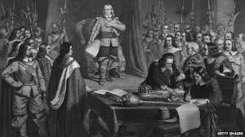
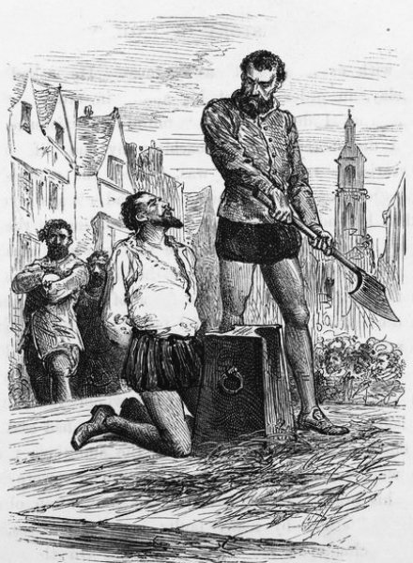
Anglia rövid időre köztársaság lett. A hatalom valójában a hadseregre támaszkodó Cromwell kezében volt, aki ezt hódításokra használta fel: elfoglalta Írországot és Skóciát. Kiadott egy hajózási törvényt, amellyel gyakorlatilag kitiltotta a holland hajókat az angol kikötőkből.
Erre Hollandia háborúval felelt, de vereséget szenvedett.
Cromwell a parlamentben. Elhelyezkedése is jelzi, hogy felette áll a parlamentnek.
Cromwell senkinek sem engedett beleszólást a hatalomba, ezért egyre népszerűtlenebbé vált. Halála után újra visszaállt a régi államforma, a kivégzett király két fia került egymást követve a trónra.
I. Károly kivégzése megrendítette a középkori Európa uralkodóit. Eddig még nem fordult elő, hogy egy törvényesen megválasztott királyt.

Slide 8
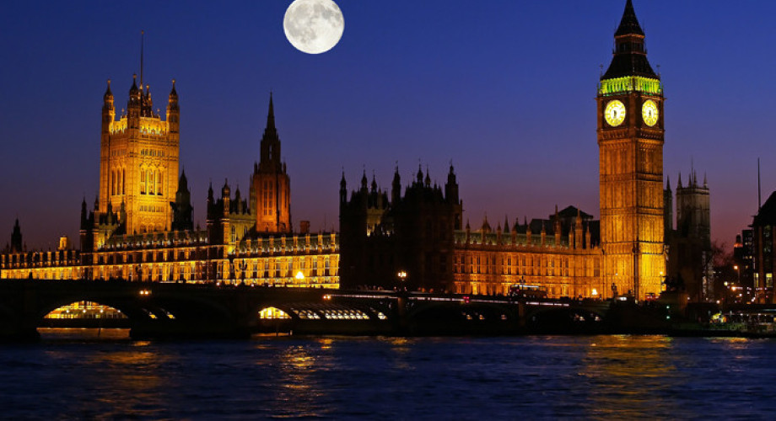
Ők a régi módon akartak uralkodni, és vallási téren is szembe kerültek alattvalóikkal.
Ezért a parlament új uralkodót hívott Angliába. Ezt a vértelenül lezajlott királycserét nevezik, „dicsőséges forradalomnak''.
A forradalom lezárásaként 1689-ben új államforma született az alkotmányos királyság.
Az angol parlament épülete Londonban
Az alkotmányos királyság
Az új államforma lényege, hogy a király ,,uralkodik, de nem kormányoz".
Az igazi hatalom a választott képviselőkből álló parlament kezében van, amely a törvényeket hozza. A végrehajtó hatalmat a miniszterelnök vezette kormány gyakorolja, amely felelőséggel tartozik a parlamentnek.
Az igazságszolgáltatás független, ítélkezését sem a király, sem a parlament,
sem a kormány nem befolyásolhatja. Ez az angol berendezkedés lett a modern polgári demokráciák alapja.

Slide 9
Miről is tanultunk?
rohamos
gyapjú
földrajzi
tengeri
Észak-Amerika

Slide 10
király
alkotmányos
parlament
nem
a parlament
a parlament
a miniszterelnök

